Slide 1
3-SAT
Bruno de Morais Bueno
Prof. a Mariana Kolberg
INF05515 - Complexidade de Algoritmos

Slide 2
FNC (Forma Normal Conjuntiva)
FNC - Expressão booleana com operações de conjunção, disjunção e negação:
É constituı́da por uma conjunção de uma ou mais cláusulas.
Cada cláusula é constituı́da por disjunções de um ou mais literais;
Um literal é uma ocorrência da variável, podendo ser a própria variável ou seu complemento.
(x₀ V x₁) /\ (!x₀ V !x₁ V x₃) /\ (!x₀) /\ (!x₀ V x₁ V !x₃ V !x₂)

Slide 3
Problema - SAT
Problema da Satisfabilidade Booleana (Boolean Satisfiability Problem - SAT).
Problema de decisão e primeiro provado NP-completo.
Dada uma expressão na FNC, ele questiona se existe uma combinação de atribuições das variáveis de entrada que torne a expressão satisfazível.
**As cláusulas da expressão não possuem um número determinado de literais e literais de mesma variável.

Slide 4
Problema - 3-SAT
Assemelha-se ao Problema SAT, porém, cada cláusula da FNC possui somente 3 literais.
Dada uma FNC composta por somente 3 literais em cada cláusula, ele questiona se existe uma combinação de atribuições das variáveis de entrada que torne a expressão satisfazível.

Slide 5
3-SAT pertence a NP ?
Para realizar a prova de que 3-SAT pertence a NP, deve-se apresentar um algoritmo de verificação que:
dada uma expressão constituída por cláusulas na FNC com 3 literais cada (instância);
dado um conjunto de atribuições para cada variável da expressão(certificado);
em tempo polinomial, retorna se a avaliação da expressão é satisfazível ou não;

Slide 6
Algoritmo de verificação
instancia = (x₀ V x₁ V x₂) /\ (!x₀ V !x₁ V x₃) /\ (!x₀ V !x₃ V !x₂)
certificado = {true, false, false, false}
(true V false V false) /\ (false V true V false) /\ (false V true V true)
(true /\ true /\ true)
true

Slide 7
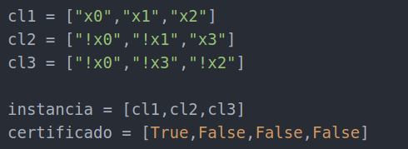
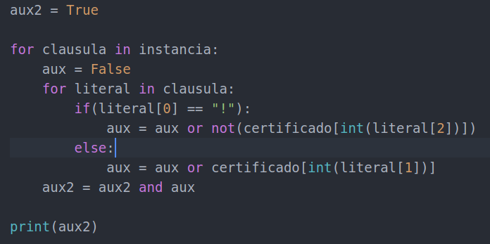
Algoritmo de verificação
N = n° total de cláusulas da expressão
}
}
Custo
O(3N) ou O(N)
Custo constante
O(3) ou O(1)

Slide 8
3-SAT pertence a NP-Difícil ?
Para provar que um problema pertence à classe dos problemas NP-Difíceis parte-se de qualquer instância de um problema já conhecido e provado NP-Completo e obtém-se, em tempo polinomial, uma instância do problema que se deseja provar, de forma que as respostas sejam equivalentes(Redução).
Neste caso, para provar que 3-SAT pertence a NP-Difícil será realizada a redução do problema SAT para 3-SAT, transformando todas as cláusulas de SAT para que possuam exatamente 3 literais em cada e ambos os problemas tenham igual resposta.

Slide 9
Redução
Para cada cláusula da expressão SAT, cria-se a devida equivalência na nova expressão 3SAT da seguinte forma:
Se cláusula tem apenas 1 literal:
Cria-se duas novas variáveis e adicionam-se quatro cláusulas para a nova expressão com:
literal (SAT);
combinações variando as possíveis atribuições das novas variáveis.
**Quando o único literal(SAT) for verdadeiro todas as novas cláusulas serão verdadeiras, quando falso ao menos 1 será falsa.

Slide 10
(x₃)
(x₃ V z₀ V z₁) /\ (x₃ V z₀ V !z₁) /\ (x₃ V !z₀ V z₁) /\ (x₃ V !z₀ V !z₁)

Slide 11
Redução
Se cláusula tem apenas 2 literais:
Cria-se uma nova variável e adicionam-se duas cláusulas para a nova expressão com:
2 literais da expressão SAT;
e combinação com as 2 possíveis atribuições para a nova variável.
**Quando ao menos 1 literal dos literais oriundos da expressão SAT for verdadeiro todas as novas cláusulas serão verdadeiras, quando ambos forem falsos ao menos 1 será falsa.

Slide 12
(x₁ V !x₃)
(x₁ V !x₃ V z₀) /\ (x₁ V !x₃ V !z₀)

Slide 13
Redução
Se cláusula tem mais de 3 literais:
(!x₀ V !x₁ V x₂ V !x₃ V x₄ V x₅)
Criam-se |cláusula|-3 novas variáveis e adicionam-se |cláusula|-2 cláusulas para a nova expressão de forma que:

Slide 14
1° nova cláusula é composta por:
2 primeiros literais da cláusula SAT;
1 literal correspondente a uma variável nova.
(!x₀ V !x₁ V x₂ V !x₃ V x₄ V x₅)
(!x₀ V !x₁ V z₀) /\ ...

Slide 15
2° a penúltima cláusula é composta por:
último literal da cláusula anterior negado;
1 literal da expressão SAT variante (3° literal até antepenúltimo)
1 literal correspondente a uma variável nova.
(!x₀ V !x₁ V z₀) /\ (!z₀ V !x₁ V z₁) /\ (!z₁ V x₂ V z₂) /\ ...

Slide 16
Última cláusula é composta por:
último literal da cláusula anterior negado;
2 últimos literais da cláusula SAT;
(!x₀ V !x₁ V x₂ V !x₃ V x₄ V x₅)
(!x₀ V !x₁ V z₀) /\ (!z₀ V !x₁ V z₁) /\ (!z₁ V x₂ V z₂) /\ (!z₂ V x₄ V x₅)

Slide 17
Redução
Para quê? Para manter a cláusula satisfazível de forma que:
Se literal₁ ou literal₂ da cláusula SAT são verdadeiros, atribui-se valor falso a todas as novas variáveis;
Se literal_{n-1} ou literal_{n} da cláusula são verdadeiros, atribui-se valor verdadeiro a todas as novas variáveis
Se literal_{i} é verdadeiro (2 < i < n-1), atribui-se valor verdadeiro as variaveis anteriores a literal_{i} e valor falso as variaveis posteriores a ele
Se todos literais são falsos haverão várias cláusulas falsas insatisfazendo toda expressão.

Slide 18
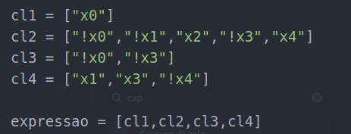
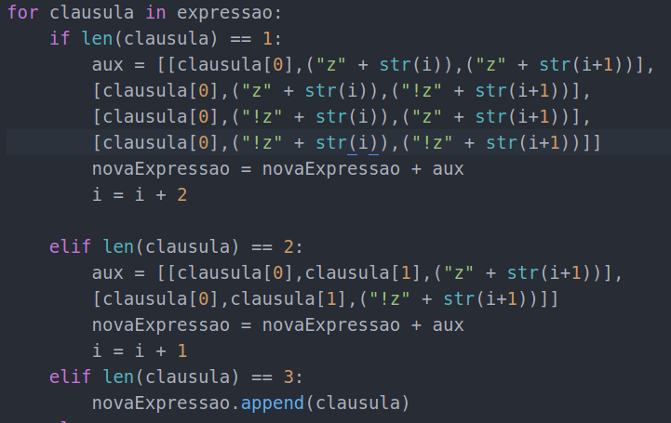
Algoritmo de redução
}
Custo constante
O(1)
}
Custo constante
O(1)
}
Custo constante
O(1)

Slide 19
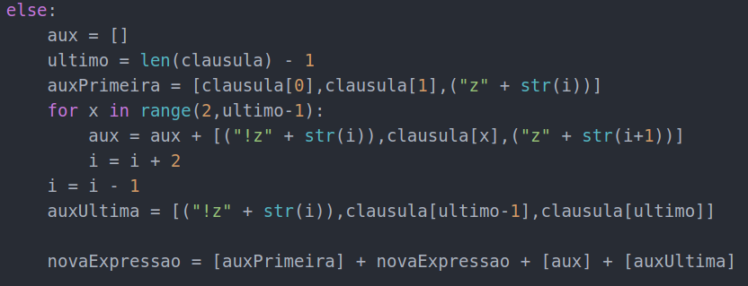
Algoritmo de redução
}
Custo
O(L-4) ou O(L)
L = n° de literais da cláusula

Slide 20
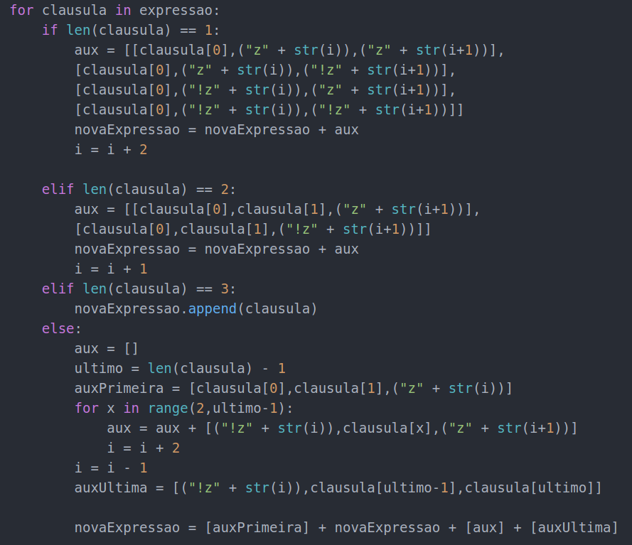
Algoritmo de redução
L' = n° de literais da maior cláusula
N = n° total de cláusulas da expressão
Custo total do pior caso:
O(N * (L' - 4)) ou O(N*L')
}
Custo
O(L-4)

Slide 21
Conclusão
Problema 3SAT é NP-Completo !

Slide 22
Referências
https://pt.wikipedia.org/wiki/Problema_de_satisfatibilidade_booliana
http://conteudo.icmc.usp.br/pessoas/andretta/ensino/aulas/sme0216-5826-2-15/aula2-NPcompleto.pdf
http://www.cs.cmu.edu/afs/cs.cmu.edu/academic/class/15451-s00/www/lectures/lect0323post.txt
http://read.pudn.com/downloads153/doc/669284/3SAT-NP-Completeness.pdf

